Slide 1
Testamentos ordinários: Testamento público. Testamento particular. Testamento cerrado.
Giselda Maria Fernandes Novaes Hironaka
Professora Titular da Faculdade de Direito da USP

Slide 2
Testamentos ordinários
São três as formas de testamentos ordinários (numerus clausus):
Testamento público – declarado perante tabelião ou notário e lavrado por este.
Testamento particular – redigido pelo próprio testador.
Testamento cerrado – redigido pelo próprio testador, mas lacrado e aprovado pelo tabelião, que não conhecerá o seu conteúdo.
É vedado, entre nós, o testamento conjuntivo.
Simultâneo – quando disponham em favor de um terceiro
Recíproco – quando cada testador seja herdeiro do outro testador.
Correspectivo – quando a disposição é feita em retribuição da disposição do outro testamento.
É vedado também, entre nós, testamento feito de forma híbrida, combinando requisitos de uma ou de outra espécie.

Slide 3
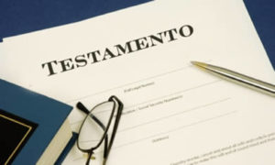
Testamento público

Slide 4
Testamento Público
Testamento público é aquele que é lavrado por tabelião ou notário, de livre escolha do testador, que lhe transmite suas últimas vontades. (Paulo Lôbo).
Forma mais utilizada no Brasil, pelas principais razões:
Segurança jurídica.
Notário é dotado de fé pública.
Notário esclarece e previne invalidades.
Não corre o risco de extravio ou dilaceração, por outrem.
Este testamento deve ser lido ao testador e a duas testemunhas, sendo assinado por todos.

Slide 5
Testamento Público
O testador é livre para escolher o tabelião de sua preferência.
Lei n. 8.935, de 18.11.1994 – dispõe sobre os serviços notariais e de registro – Lei dos Notários e Registradores.
Embora seja documento público, que gera negócio jurídico de eficácia pos-mortem, o Código em vigor mitigou bastante as exigências e a rigidez do passado. Como por exemplo, não mais se exige:
Ser escrito manualmente pelo tabelião (mas mantém a exigência de que o tabelião rubrique todas as páginas e assine a última).
Que as testemunhas conheçam o testador.
Que houvesse unidade do ato (unitas actus), relativamente à redação e à leitura no mesmo ato.

Slide 6
Testamento Público
O número de testemunhas foi rebaixado de cinco para duas, apenas.
Testemunhas apenas ouvirão o texto lavrado pelo tabelião (dispensadas para a declaração oral ou escrita (minuta) do testador).
Não há mais exigência de ordem para aposição de assinaturas das testemunhas.
Parentes podem ser testemunhas.
Leitura do testamento na presença do testador e das duas testemunhas é formalidade essencial.
Assinatura do testador a rogo: a) se for analfabeto ou b) se estiver, por alguma razão, impedido de assinar.

Slide 7
Testamento Público
Estrangeiro pode declarar o testamento público em seu idioma; intérprete de sua confiança acompanhará o ato, pois o texto será vertido para o idioma nacional.
A língua oficial é o português. Os erros de linguagem ou uso de expressões regionais não são motivos de prejuízo do ato, desde que as testemunhas entendam.
É permitido o uso de anotações ou mesmo de uma minuta, elaborada pelo testador ou por profissional da advocacia.

Slide 8
Testamento Público
Após a lavratura, por forma manual ou mecânica (art. 1.864, § único, CC)o testamento deverá, obrigatoriamente, ser lido pelo oficial ou pelo próprio testador, se assim desejar,, sempre na presença um do outro e das duas testemunhas, em oitiva simultânea.
Após a leitura, será o documento assinado pelo testador, pelas testemunhas e pelo tabelião (formalidade essencial, intrínseca) – art. 1.864,III CC.

Slide 9
Testamento Público
Analfabeto (inteiramente) só poderá usar esta forma, para seu testamento.
Cego (art. 1.867 CC) também tem esta única permissão para testar. O testamento lhe será lido duas vezes, uma pelo tabelião, e outra por uma das testemunhas, designada pelo próprio testador. Se o cego souber assinar, ele mesmo assinará o seu testamento.
Surdo – que não são mudos – de viva voz ditará seu testamento ou declarará quais são as suas disposições de última vontade (art. 1.866 CC). Se souber ler, lerá pessoalmente seu testamento. Se não souber, indicará pessoa de sua confiança (terceiro) para ler; o testador não ouvirá, mas as duas testemunhas ouvirão.
Surdo-mudo – antes do Estatuto da Pessoa com Deficiência – Lei 13.146/2015, não podiam fazer testamento.

Slide 10
Flávio Tartuce - O ESTATUTO DA PESSOA COM DEFICIÊNCIA E A CAPACIDADE TESTAMENTÁRIA ATIVA
Revista Pensamento Jurídico – São Paulo – Vol. 10, Nº 2, jul./dez. 2016
Conclusões: [...]
d) Pelo que se retira dos arts. 1.857 e 1.860 do Código Civil, tendo em vista as mudanças trazidas na teoria das incapacidades pelo EPD, somente devem ser considerados como absolutamente incapazes para o testamento os menores de 16 anos. Quanto aos maiores com alguma deficiência, em regra, são capazes, a não ser que, por causa transitória ou definitiva, não possam exprimir a vontade para o ato testamentário, hipótese em que se enquadram como relativamente incapazes no novo sistema (novo art. 4º, inciso III, do CC).
[...]
Em regra, portanto, as pessoas com deficiência podem elaborar testamento. Em relação aos maiores de 16 anos, menores púberes, a lei é expressa ao admitir que façam testamento (art. 1.860, parágrafo único, do CC).

Slide 11
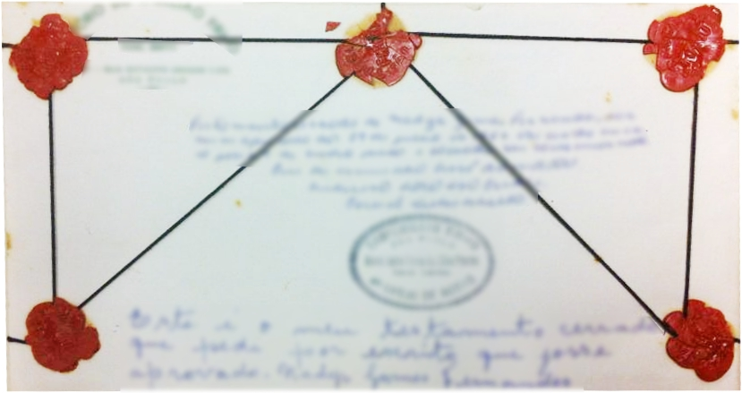
Testamento Cerrado

Slide 12
Testamento Cerrado
Testamento cerrado, secreto ou místico é aquele que é escrito pelo próprio testador, ou por outra pessoa, a seu rogo, cujas disposições podem ser de caráter estritamente sigiloso, e que se completa com o instrumento lavrado pelo oficial público, que o aprova (embora não conheça seu conteúdo), sempre na presença de testemunhas.
O sigilo do conteúdo dessa modalidade de testamento não é requisito essencial (embora a maioria tenha conteúdo sigiloso), revelando-se, por isso, em faculdade do testador.
Por isso, o testador, se quiser, pode dar conhecimento do conteúdo às testemunhas, a qualquer pessoa e, até mesmo, ao notário.

Slide 13
Testamento Cerrado
Compõe-se de duas partes distintas:
Uma, de natureza particular, cuja facção compete ao testador.
Outra, de natureza pública, que compete ao tabelião.
“Resulta de uma operação complexa de escritura particular e instrumento público de aprovação. Abrange, no dizer dos civilistas, duas solenidades – a cédula e o auto de aprovação”.
(Caio Mario da Silva Pereira)
Art. 1.868 CC: refere-se tanto à cédula testamentária ou carta sigilada, como ao auto de aprovação.
Art. 1.869 CC: refere-se apenas ao auto de aprovação

Slide 14
Testamento Cerrado
Cédula testamentária – escrita pelo próprio testador, mas pode ser escrita, a seu rogo, por outra pessoa que não seja o próprio herdeiro ou legatário, nem ascendente ou descendente, nem o irmão, nem o cônjuge ou companheiro beneficiados pela disposição de última vontade, nem sequer um seu outro parente sucessível, um seu amigo íntimo ou um seu “inimigo figadal”.
Poderá ser redigido em língua nacional ou estrangeira (viva, morta – latim – ou artificial – esperanto).
Ainda que escrito em língua estrangeira, a declaração posterior do testador (este é o meu testamento) deve ser dita em língua nacional. Assim também se dará com o correspondente auto de aprovação, que será produzido em língua nacional.
Testemunhas – duas. (CC/16 – eram cinco as testemunhas)

Slide 15
Testamento Cerrado
Requisitos do testamento cerrado – os onze requisitos essenciais (CC/16) foram reduzidos para quatro formalidades (CC/02):
entrega do testamento cerrado ao notário pelo testador, acompanhado de duas testemunhas;
declaração do testador de que aquele é o seu testamento;
lavratura do auto de aprovação e leitura deste pelo notário;
Assinaturas do notário, das testemunhas e do testador no auto de aprovação.
Sem tais formalidade, o testamento cerrado será tido como inexistente (não como inválido ou ineficaz).
O seu ingresso no mundo jurídico só se dará a partir da data do ato notarial de aprovação, e não da data em que foi escrito pelo testador. (Paulo Lôbo)

Slide 16
Testamento Cerrado
Nulidade do testamento cerrado, por descumprimento das formalidades – apenas excepcionalmente será tido como nulo. Mitigação das formalidades. Nosso STJ se orienta pela prevalência e respeito à vontade do testador (ver, por exemplo, Resp 1001674, Resp 223.799, AgRg no Ag 570.748, Resp 1.001.674, entre outras).
Ofensa ao Princípio da Unicidade?
REsp 753.261-SP, Rel. Min. Paulo de Tarso Sanseverino, julgado em 23/11/2010 – não houve quebra do princípio da unicidade.
O testamento em questão foi lavrado da seguinte forma: primeiro, o oficial do cartório remeteu espécie de minuta do testamento ao testador octogenário (de delicada saúde), que fez nela correções, e, só após isso, foi à residência do testador com o texto final do testamento, que foi lido pelo oficial e assinado pelo testador e testemunhas.

Slide 17
Testamento Cerrado
Art. 1.872 CC – Não pode dispor de seus bens em testamento cerrado quem não saiba ou não possa ler.
Impedimento para o cego – situação sem justificativa nos dias atuais, quando o cego pode escrever e pode ler em Braile. Se assim ocorrer, poderá valer e ser eficaz o testamento cerrado nesta condição.
Impedimento para o analfabeto – permanece o impedimento para testamento cerrado.
Art. 1.873 CC - Pode fazer testamento cerrado o surdo-mudo, contanto que o escreva todo, e o assine de sua mão, e que, ao entregá-lo ao oficial público, ante as duas testemunhas, escreva, na face externa do papel ou do envoltório, que aquele é o seu testamento, cuja aprovação lhe pede.

Slide 18
Testamento Particular

Slide 19
Testamento Particular
Trata-se do testamento escrito pelo próprio testador, independentemente da presença do tabelião ou notário.
Também conhecido como testamento hológrafo, particular, aberto, privado ou de próprio punho.
É a forma mais acessível de testamento, mas também é a mais frágil de todas as formas, pois não conserva certeza, nem segurança jurídica.
Pode ser escrito de próprio punho ou mediante processo mecânico.
Próprio punho – art. 1.876 CC, §1º
Processo mecânico – art. 1.876, §2º

Slide 20
Testamento Particular
Número de testemunhas – três.
Art. 1.878, § único CC – Se duas delas falecerem antes do testador, mas a que sobreviveu puder reconhecer o testamento e as assinaturas, ele poderá ser confirmado, a critério do juiz.
O analfabeto não poderá utilizar esta modalidade de testamento.
Quanto ao impedimento para o cego (como já mencionado antes), trata-se de situação sem justificativa nos dias atuais, quando o cego pode escrever e pode ler em Braile. Se assim ocorrer, poderá valer e ser eficaz o testamento particular nesta condição, desde que as testemunhas também conheçam o sistema de leitura tátil.

Slide 21
Testamento Particular
Abrandamento do rigor formal – validade do testamento particular.
Essa é a tendência dos tempos atuais, sempre no sentido de preservar a vontade do testador.
Exemplificativamente, ver jurisprudência:
STJ – REsp 828.616/MG – Rel. Min. Castro Filho – 2006
STJ – REsp 701.917/SP – Rel. Min. Luis Felipe Salomão – 2010
STJ – REsp 1.583.314/MG – Rel. Min. Nancy Andrighi – 2018

